Slide 1

你不是惟一
列王紀上19章1至18節

Slide 2
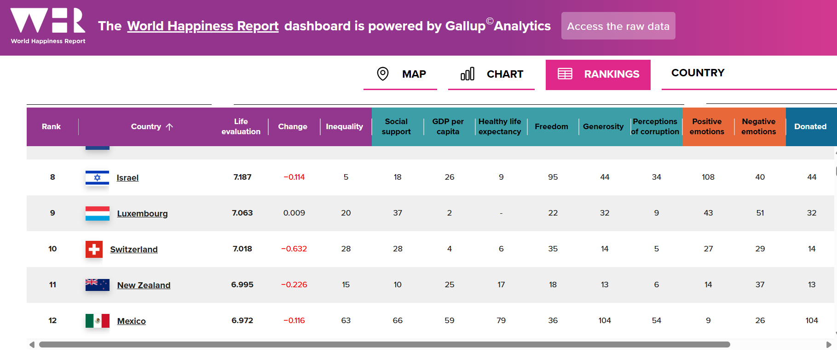

Slide 3
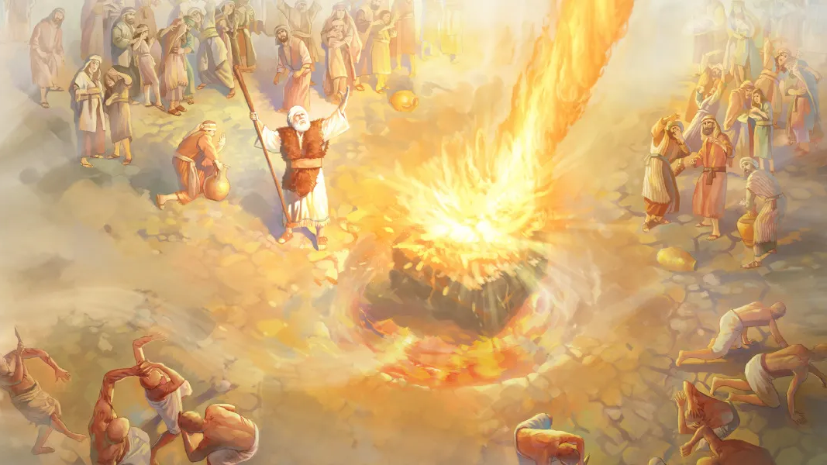

Slide 4
王上18:45-46
霎時間，天因風雲黑暗，降下大雨。亞哈就坐車往耶斯列去了。耶和華的靈降在以利亞身上，他就束上腰，奔在亞哈前頭，直到耶斯列的城門。

Slide 5
王上18:45-46
霎時間，天因風雲黑暗，降下大雨。亞哈就坐車 (ride war-chariot) 往耶斯列去了。耶和華的靈降在以利亞身上，他就束上腰，奔在亞哈前頭，直到耶斯列的城門。

Slide 6
王上19:1-2
亞哈將以利亞一切所行的和他用刀殺眾先知的事都告訴耶洗別。耶洗別就差遣人去見以利亞，告訴他說：「明日約在這時候，我若不使你的性命像那些人的性命一樣，願神明重重地降罰與我。」

Slide 7
王上19:3
以利亞見這光景就起來逃命，
到了猶大的別是巴，將僕人留在那裏，

Slide 8
王上19:3-4
以利亞見這光景就起來逃命，到了猶大的別是巴，將僕人留在那裏，自己在曠野走了一日的路程，來到一棵羅騰樹下，就坐在那裏求死，說：「耶和華啊，罷了！求你取我的性命，因為我不勝於我的列祖。」

Slide 9
王上19:9
他在那裏進了一個洞，就住在洞中。耶和華的話臨到他說：「以利亞啊，你在這裏做甚麼？」

Slide 10
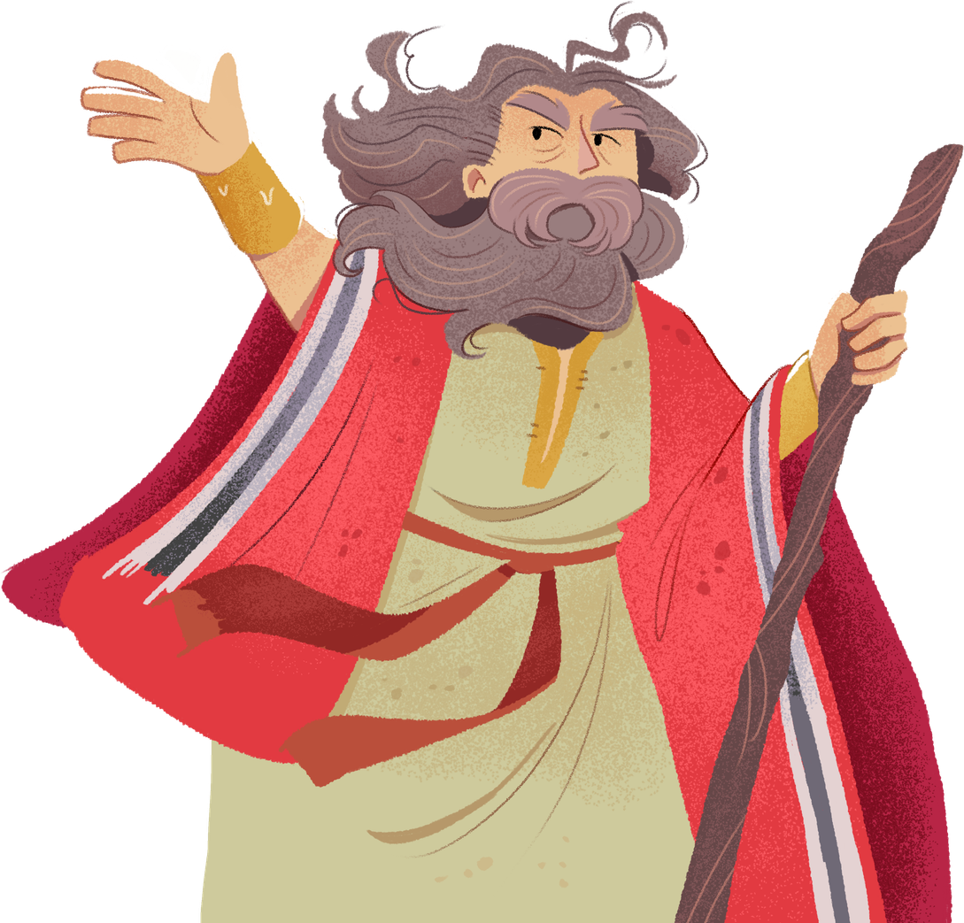
王上19:10
他說：「我為耶和華－萬軍之上帝大發熱心；因為以色列人背棄了你的約，毀壞了你的壇，用刀殺了你的先知，只剩下我一個人，他們還要尋索我的命。」

Slide 11

王上19:11-12
耶和華說：「你出來站在山上，在我面前。」那時耶和華從那裏經過，在他面前有烈風大作，崩山碎石，耶和華卻不在風中；風後地震，耶和華卻不在其中；地震後有火，耶和華也不在火中；火後有微小的聲音。

Slide 12
王上19:13
以利亞聽見，就用外衣蒙上臉，出來站在洞口。有聲音向他說：
「以利亞啊，你在這裏做甚麼？」

Slide 13
王上19:14
他說：「我為耶和華－萬軍之上帝大發熱心；因為以色列人背棄了你的約，毀壞了你的壇，用刀殺了你的先知，只剩下我一個人，他們還要尋索我的命。」

Slide 14
王上19:14
他說：「我為耶和華－萬軍之上帝大發熱心；因為以色列人背棄了你的約，毀壞了你的壇，用刀殺了你的先知，只剩下我一個人 (I am left over, I alone)，他們還要尋索我的命。」

Slide 15
王上18:3
亞哈將他的家宰俄巴底召了來。
（俄巴底甚是敬畏耶和華，

Slide 16
王上18:3
亞哈將他的家宰俄巴底召了來。
（俄巴底甚是敬畏耶和華，

Slide 17
王上18:12-13
恐怕我一離開你，耶和華的靈就提你到我所不知道的地方去。這樣，我去告訴亞哈，他若找不著你，就必殺我；僕人卻是自幼敬畏耶和華的。耶洗別殺耶和華眾先知的時候，我將耶和華的一百個先知藏了，每五十人藏在一個洞裏，拿餅和水供養他們，豈沒有人將這事告訴我主嗎？

Slide 18
王上18:2下-4
那時，撒馬利亞有大饑荒；亞哈將他的家宰俄巴底召了來。（俄巴底甚是敬畏耶和華，耶洗別殺耶和華眾先知的時候，俄巴底將一百個先知藏了，每五十人藏在一個洞裏，拿餅和水供養他們。）

Slide 19
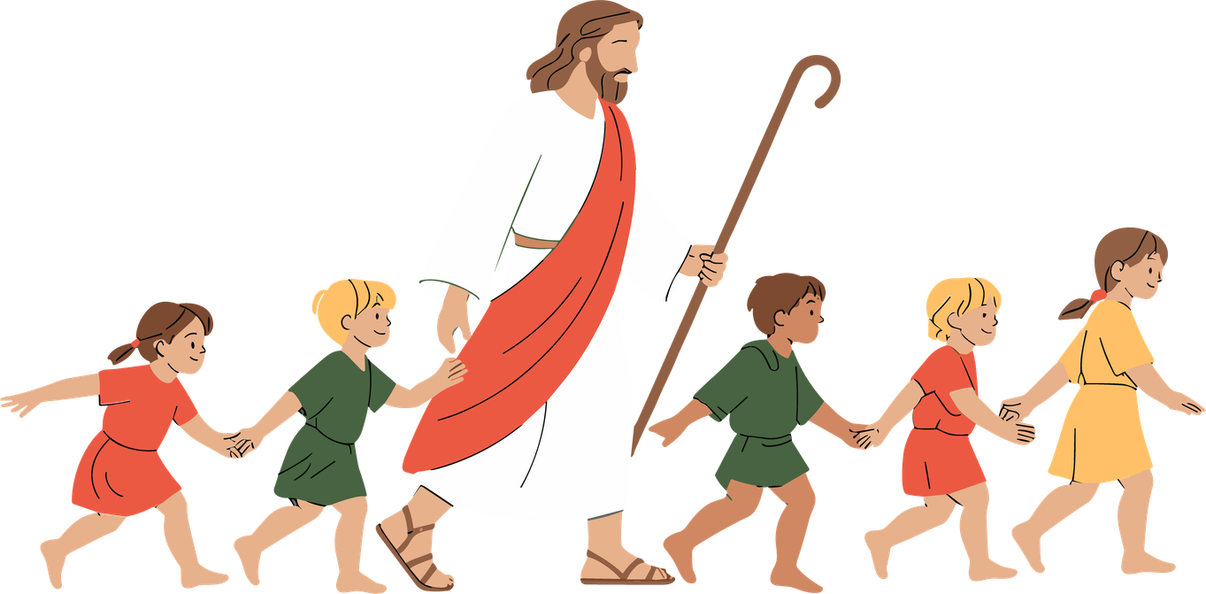
弗4:16
全身都靠他聯絡得合式，百節各按各職，照著各體的功用彼此相助，便叫身體漸漸增長，在愛中建立自己。

Slide 20

王上19:15-16
耶和華對他說：「你回去，從曠野往大馬士革去。到了那裏，就要膏哈薛作亞蘭王，又膏寧示的孫子耶戶作以色列王，並膏亞伯•米何拉人沙法的兒子以利沙作先知接續你。

Slide 21

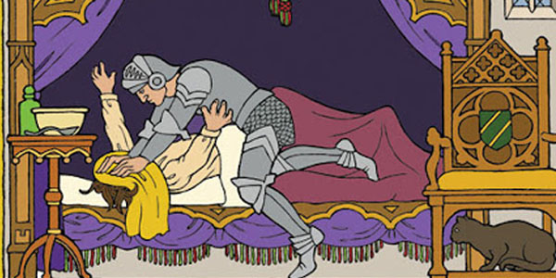
哈薛說：「你僕人算甚麼，不過是一條狗，焉能行這大事呢？」以利沙回答說：「耶和華指示我，你必作亞蘭王。」哈薛離開以利沙，回去見他的主人。主人問他說：「以利沙對你說甚麼？」回答說：「他告訴我你必能好。」次日，哈薛拿被窩浸在水中，蒙住王的臉，王就死了。於是哈薛篡了他的位。(王下8:13-15)
約哈斯年間，亞蘭王哈薛屢次欺壓以色列人。 耶和華卻因與亞伯拉罕、以撒、雅各所立的約，仍施恩給以色列人，憐恤他們，眷顧他們，不肯滅盡他們，尚未趕逐他們離開自己面前。(王下13:22–23)
哈薛

Slide 22
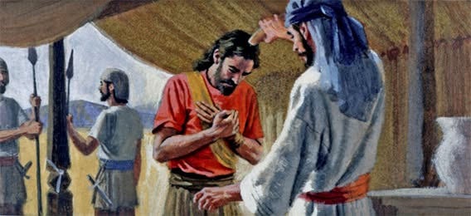
約蘭見耶戶就說：「耶戶啊，平安嗎？」耶戶說：「你母親耶洗別的淫行邪術這樣多，焉能平安呢？」約蘭就轉車逃跑，對亞哈謝說：「亞哈謝啊，反了！」耶戶開滿了弓，射中約蘭的脊背，箭從心窩穿出，約蘭就仆倒在車上。(王下9:22-14)
由此可知，耶和華指著亞哈家所說的話一句沒有落空，因為耶和華藉他僕人以利亞所說的話都成就了。」凡亞哈家在耶斯列所剩下的人和他的大臣、密友、祭司，耶戶盡都殺了，沒有留下一個。(王下10:10–11)
耶戶

Slide 23
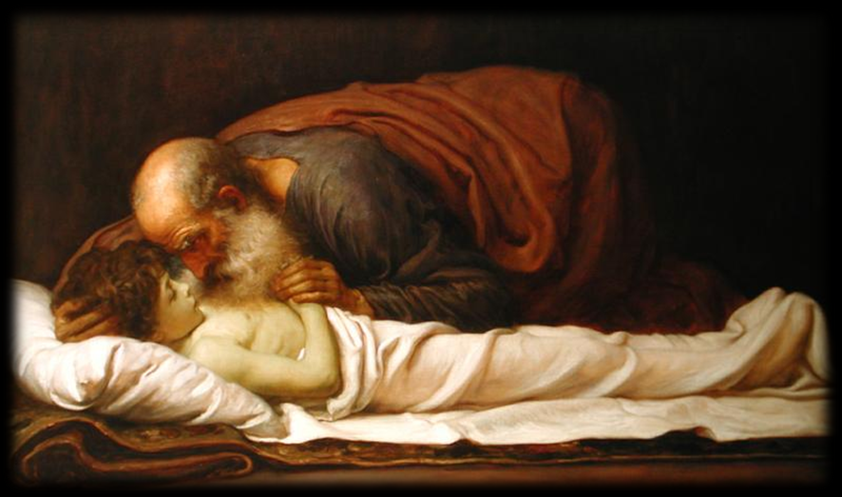
住耶利哥的先知門徒從對面看見他，就說：「感動以利亞的靈感動以利沙了。」他們就來迎接他，在他面前俯伏於地，(王下2:15)
以利沙

Slide 24
王上19:17
將來躲避哈薛之刀的，必被耶戶所殺；
躲避耶戶之刀的，必被以利沙所殺。

Slide 25
王上19:18
但我在以色列人中為自己留下七千人，
是未曾向巴力屈膝的，未曾與巴力親嘴的。」

Slide 26


Slide 27


你不是惟一
列王紀上19章1至18節

